Slide 1
Weather Prediction Model

Slide 2
¿Qué tiempo hará hoy?
Rainy, Cloudy, Sunny, Snowy
Classifier Models

Slide 3
2. ¿Saco el paraguas?
Probabilidad de lluvia (%)
Regression Models

Slide 4
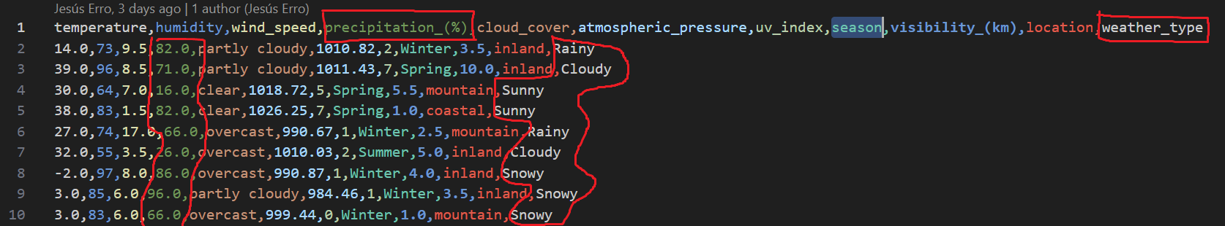
La fuente de origen https://www.kaggle.com/datasets/nikhil7280/weather-type-classification/data

Slide 5
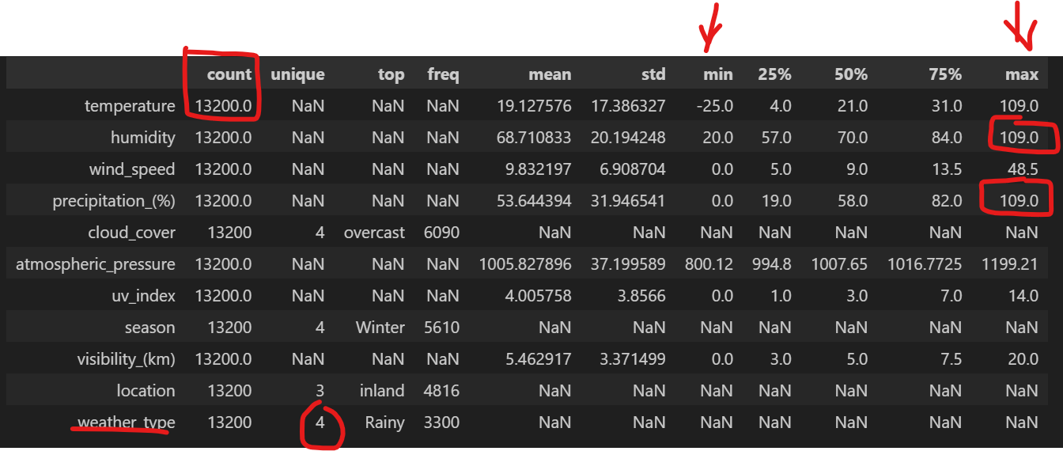
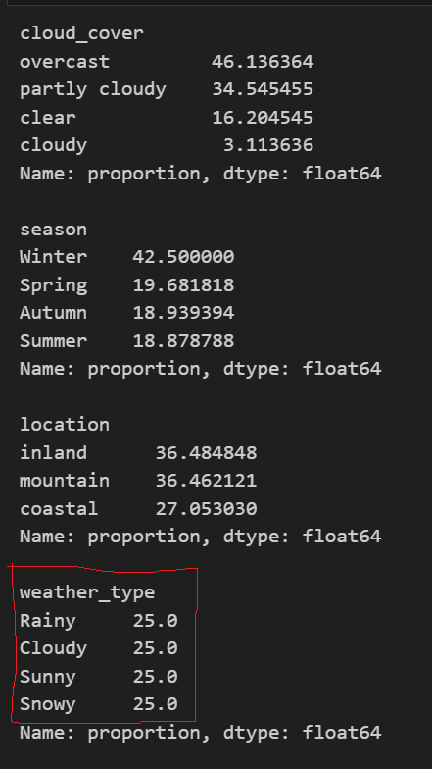
Limpieza de datos

Slide 6
Columnas categóricas
Balaceo columna target

Slide 7
¿Qué tiempo hará hoy?
Target: columna “weather_type”
Rainy, Cloudy, Sunny, Snowy
Classifier Models

Slide 8
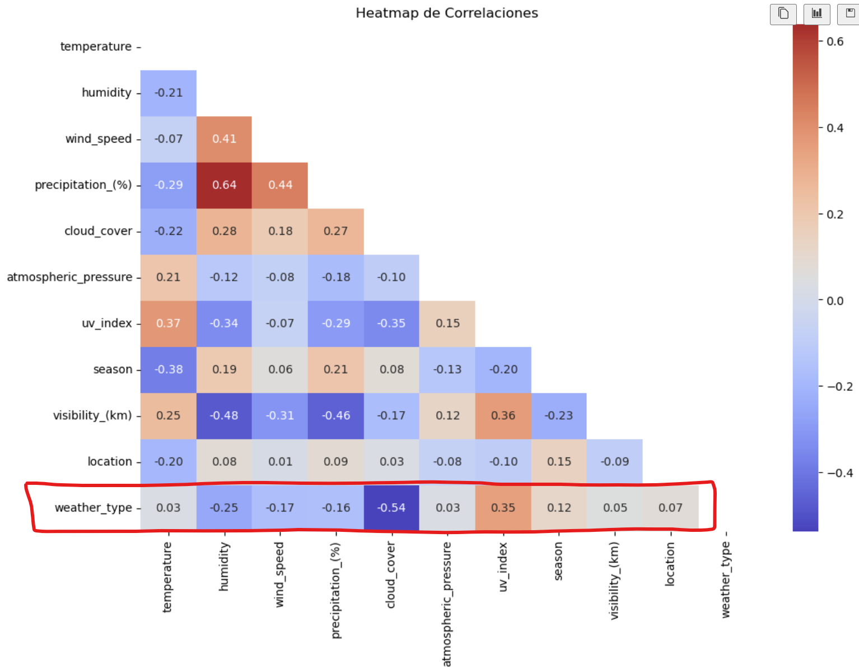
Correlación de variables

Slide 9
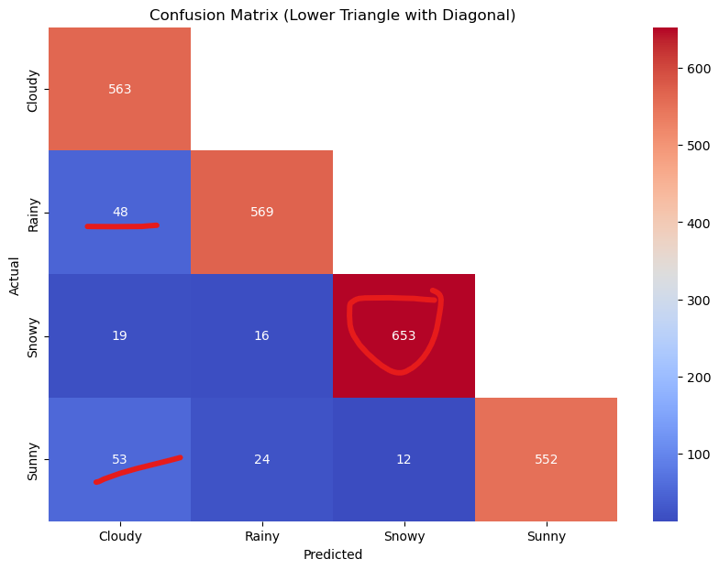
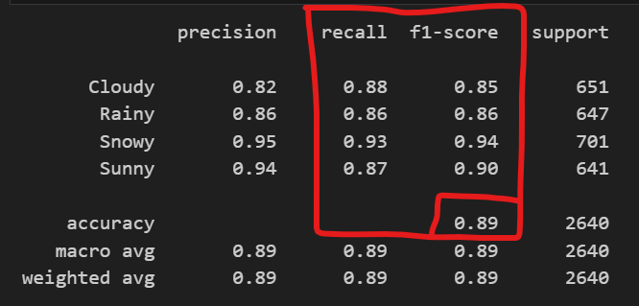
KNN Classifier
Non-categorical columns: One-Hot Encoding (OHE dummies)
Normalización/Estandarización

Slide 10
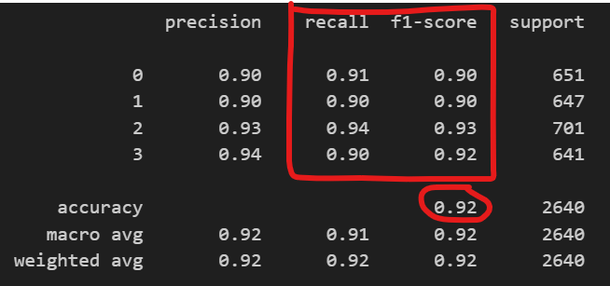
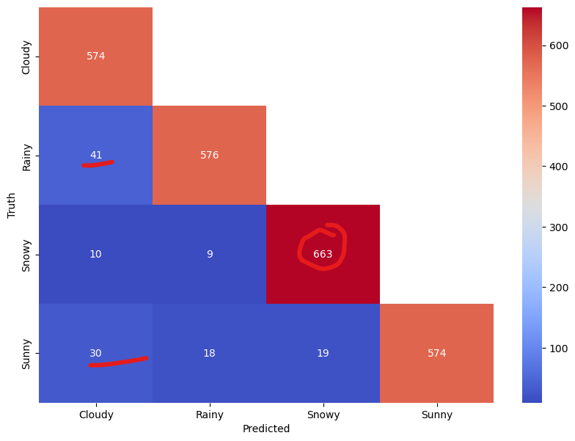
Random Forest Classifier

Slide 11
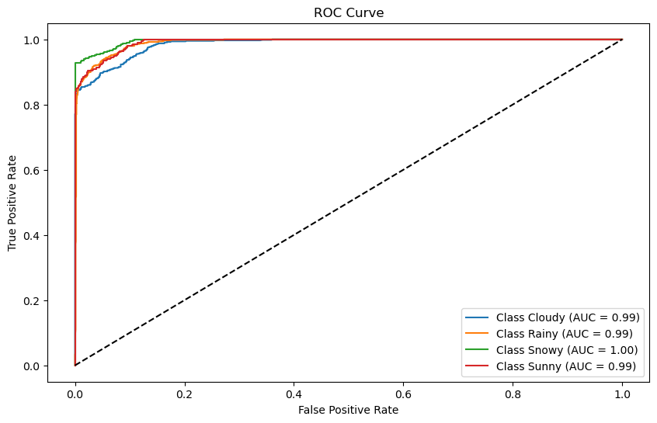
¿Cómo de buena fue la predicción?

Slide 12
2. ¿Saco el paraguas?
Probabilidad de lluvia (%)
Regression Models

Slide 13
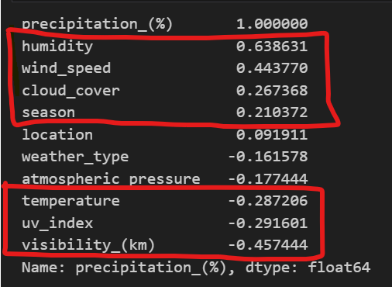
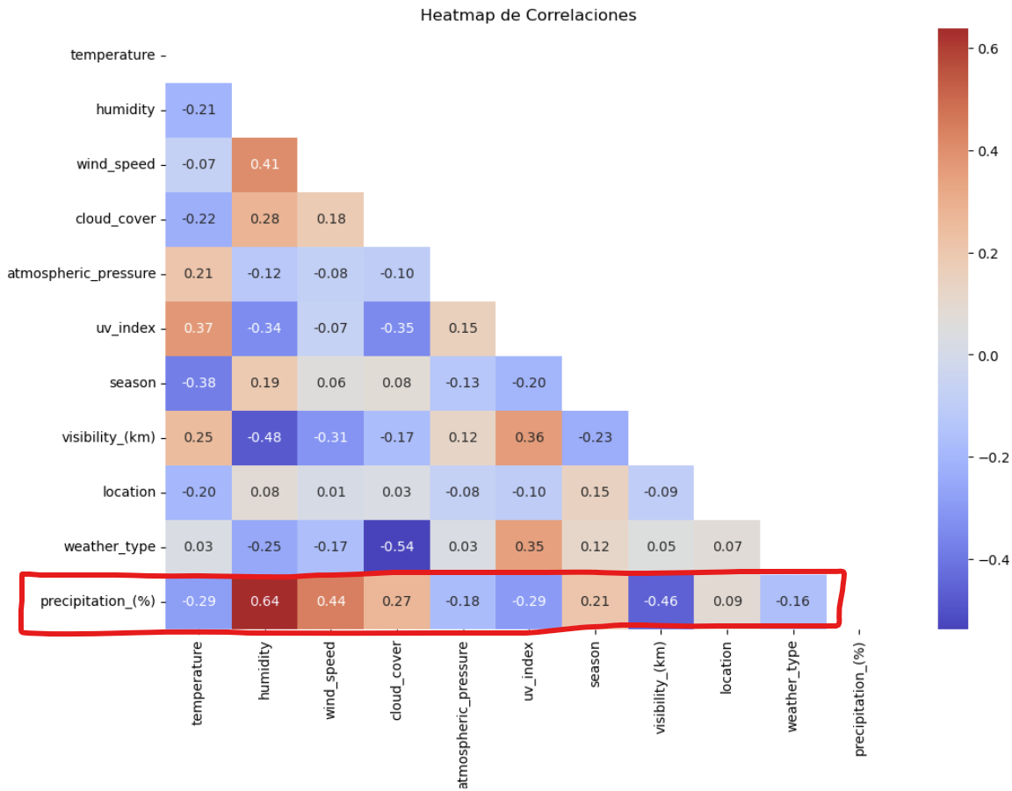
Correlación de variables

Slide 14
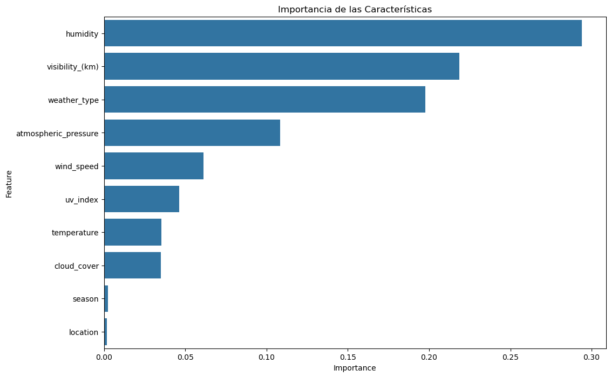
Winner: Random Forest
Dummies para categóricas
Estandarización
Estimators/depth para 1 min.
Mean Squared Error: 210.89
R^2 Score: 0.79

Slide 15
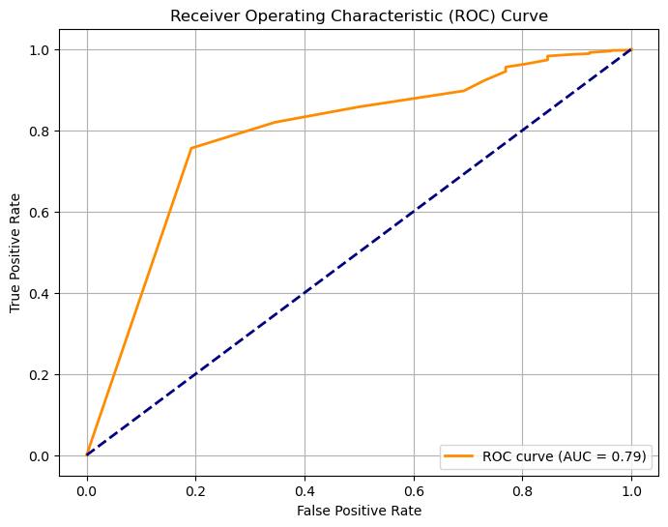
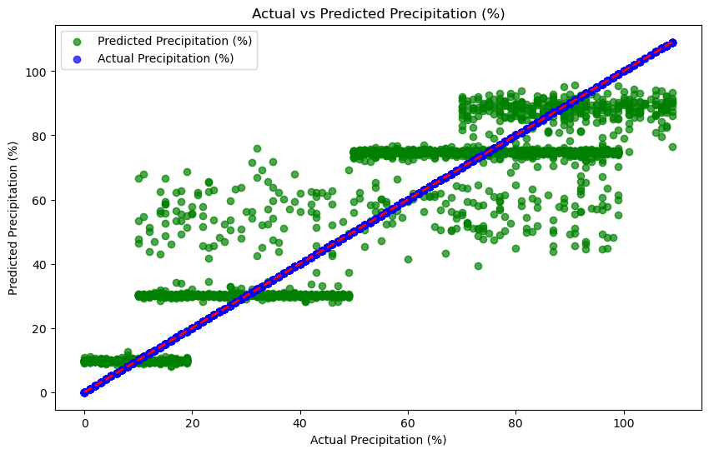
¿Cómo de buena fue la predicción?

